Slide 1
НИИТПМ - филиал ИЦиГ СО РАН
Зав.клиникой, д.м.н. Белковец А.В.

Slide 2
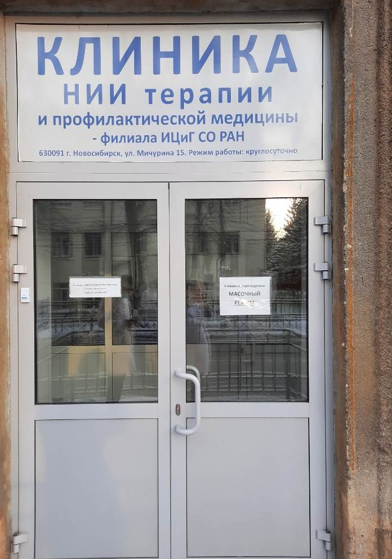
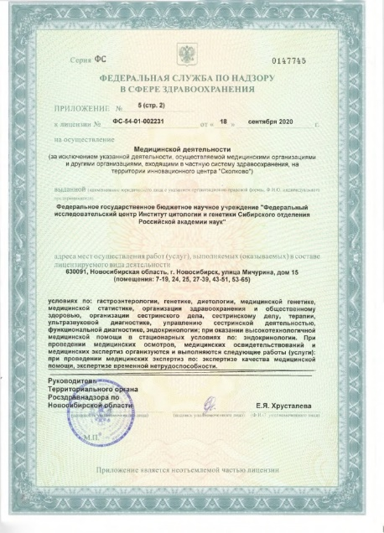
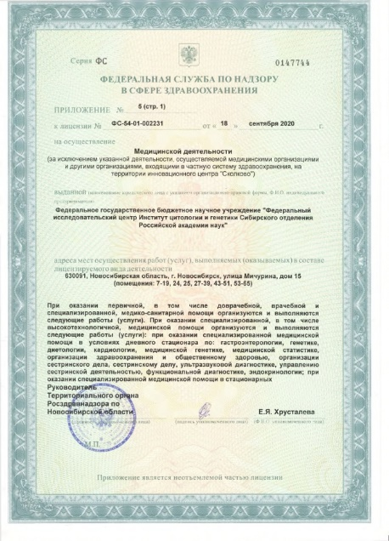
Мичурина 15

Slide 3
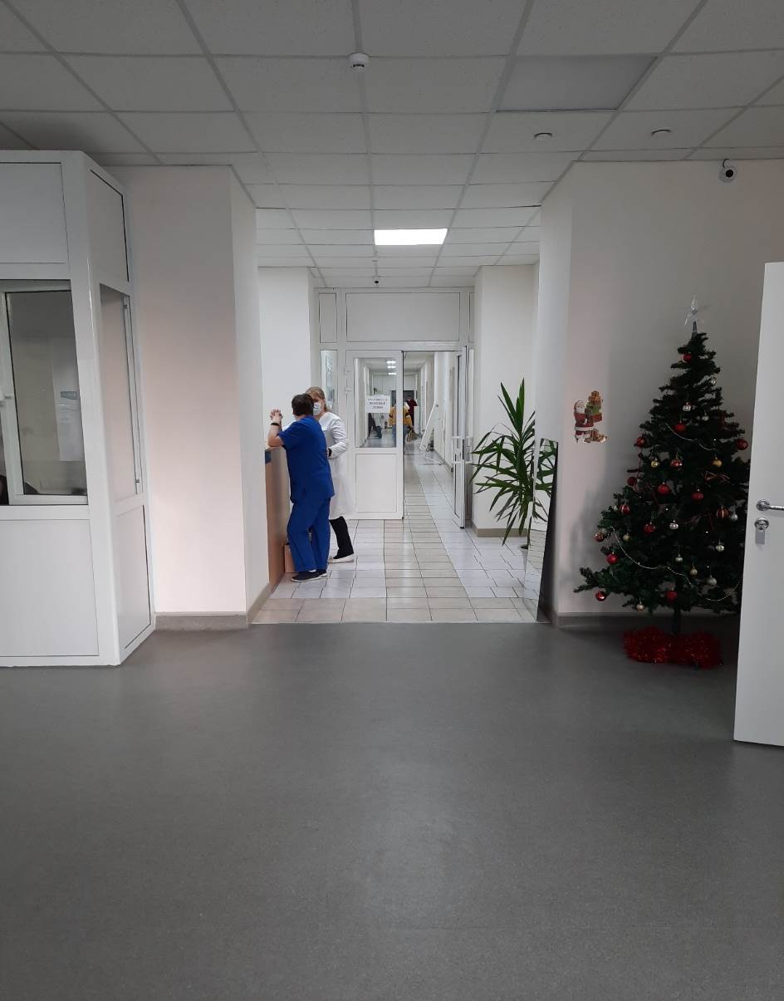
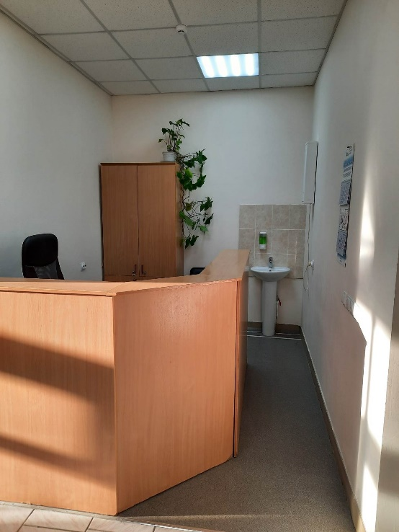
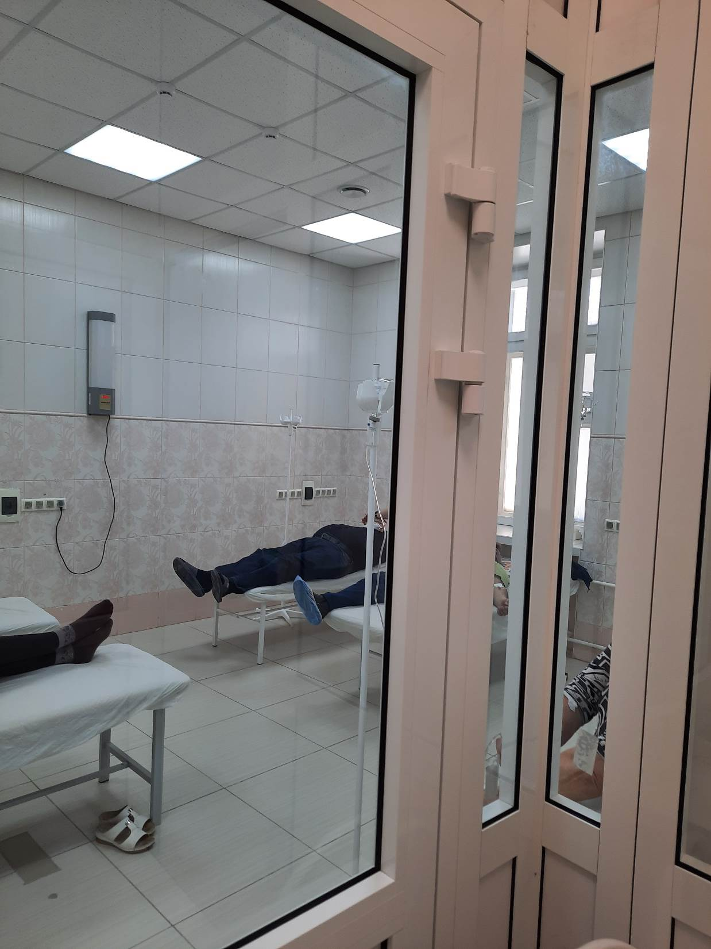
Круглосуточный стационар. Мичурина 15
Терапия – 13 коек
Гастроэнтерология – 10 коек
Эндокринология – 10 коек

Slide 4
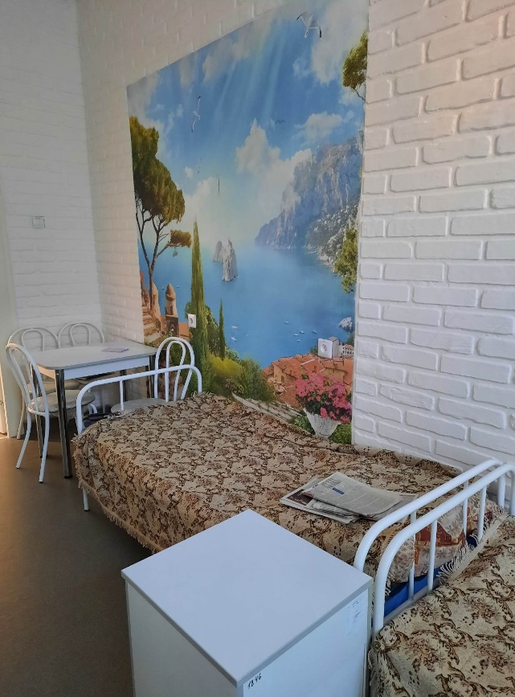
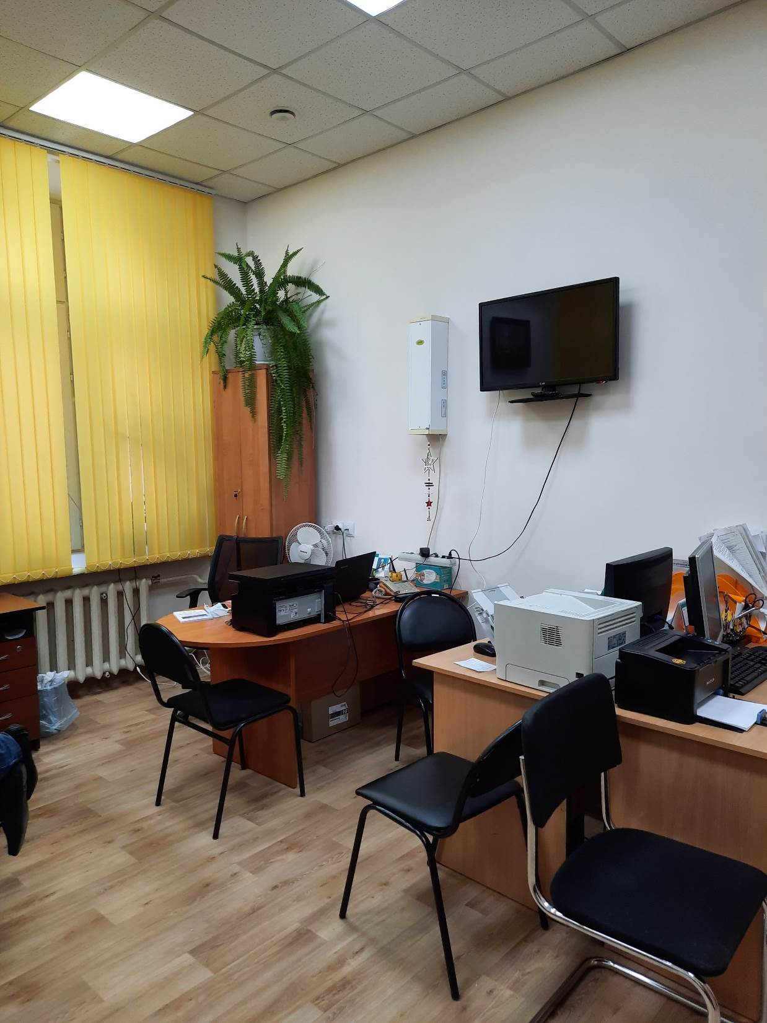
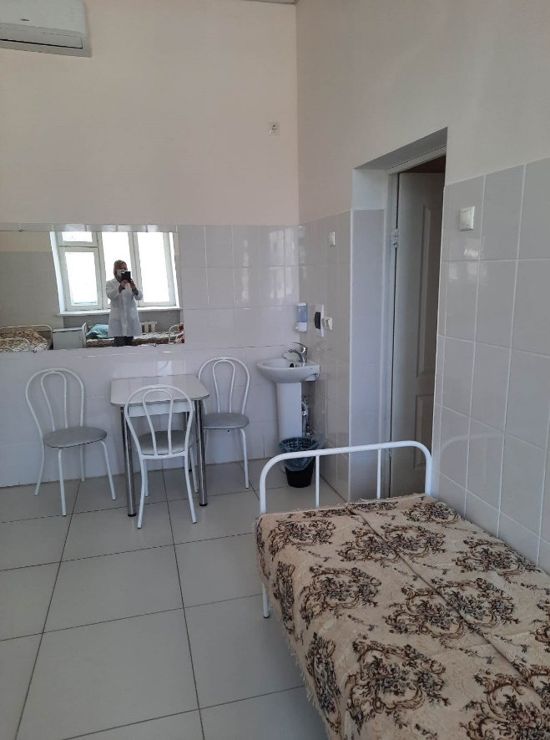
Круглосуточный стационар. Мичурина 15
Палата
Ординаторская
Палата

Slide 5
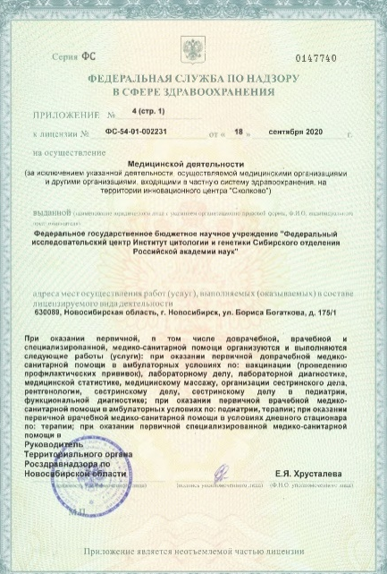
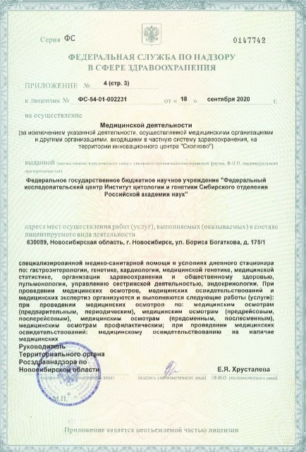
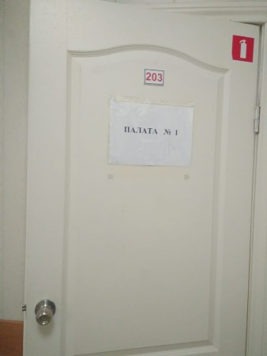
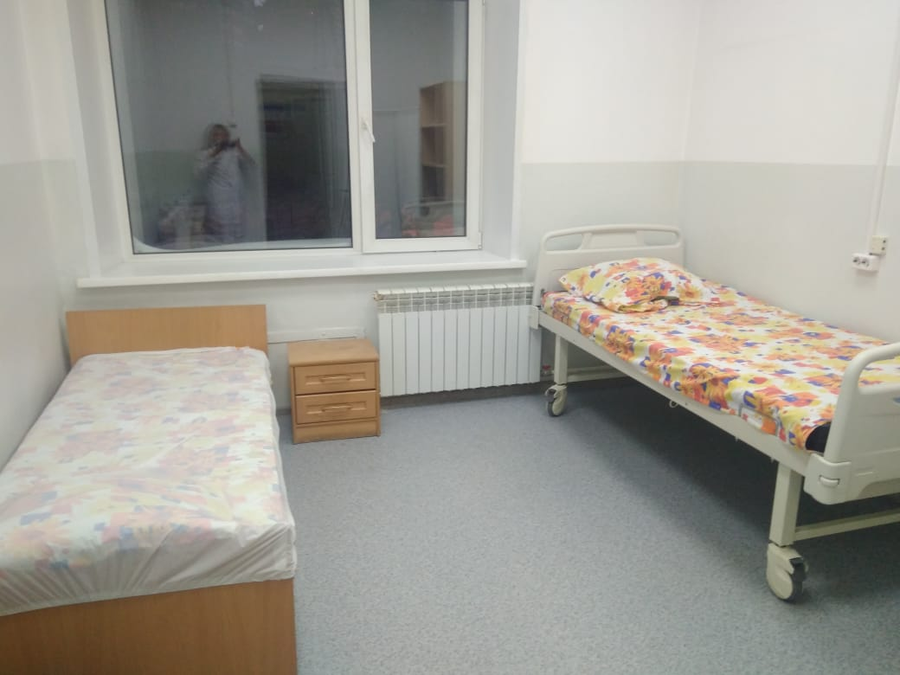
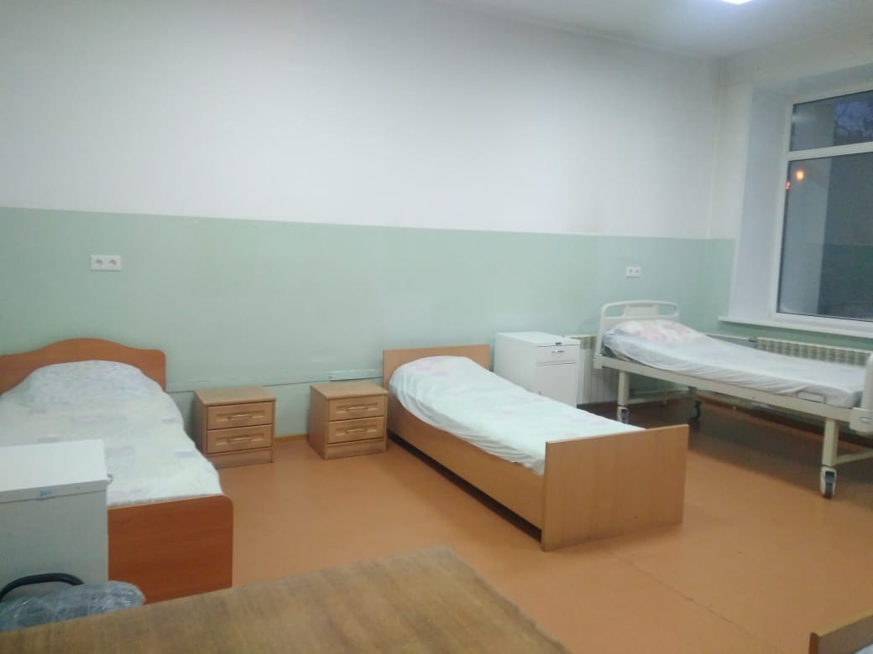
Дневной стационар (7 коек). Б.Богаткова 175/1
Лицензия:
кардиология
эндокринология
гастроэнтерология
генетика
пульмонология

Slide 6
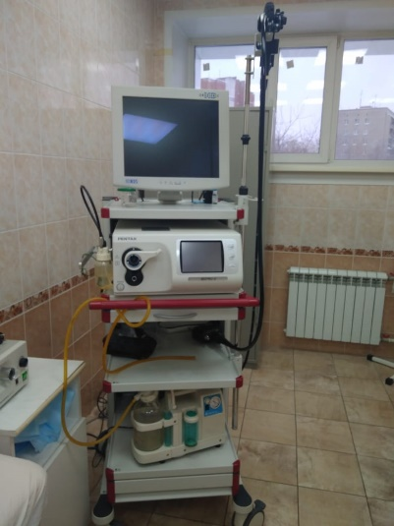
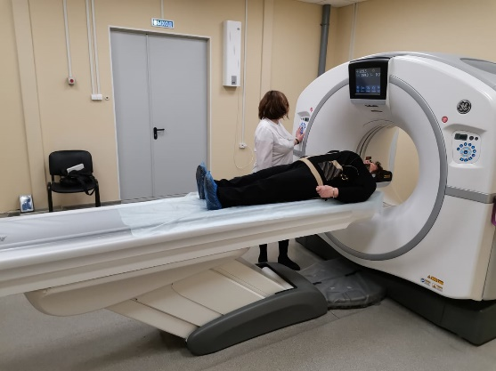
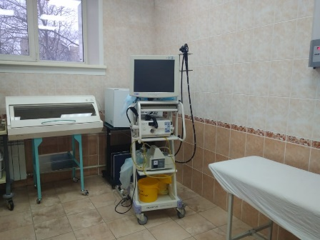
Отделение функциональной и УЗИ диагностики;
Рентген кабинет и Отделение компьютерной томографии;
Кабинет эндоскопии;
Клинико-биохимическая лаборатория

Slide 7
Клиника НИИТПМ – филиал ИЦиГ СО РАН (адрес: г. Новосибирск, ул. Мичурина 15) оказывает специализированную медицинскую помощь в условиях дневного и круглосуточного стационара пациентам с дислипидемиями (терапия ингибиторами PCSK9) по КСГ 139 группа – ds36.004 «Лечение с применением генно-инженерных биологических препаратов и селективных иммунодепрессантов».

Slide 8
Направляются пациенты с диагнозом по МКБ-10: E78.0 Чистая гиперхолестеринемия (включая семейную гиперхолестеринемию) и Е78.2 Смешанная гиперлипидемия.
Данная терапия показана пациентам высокого и очень высокого риска ССЗ, получающих двойную гиполипидемическую терапию (максимально переносимую дозу статина или при непереносимости статинов +/- эзетимиб), не достигнувших целевых уровней ХС-ЛНП (<1,4 или 1,8).

Slide 9
Требования к оформлению пациента на госпитализацию в ДС для терапии Алирокумабом:
1. Заключение кардиолога (амбулаторное) с рекомендацией терапией алирокумабом с указанием дозировки.
2. направление на госпитализацию по форме 057/у;
3. выписка из амбулаторной карты

Slide 10
В направлении на госпитализацию (ф 057/у) должны обязательно указаны:
Наименование медицинского учреждения, куда направляется пациент для оказания мед. помощи (НИИТПМ-филиал ИЦиГ СО РАН, дневной стационар).
ФИО, дата рождения, адрес проживания, место работы пациента.
Код МКБ-10: (Е 78.0 или E 78.2)
Номер страхового полиса
Номер СНИЛС
Обоснование направления: для очередного введения препарата Алирокумаб п/к
Должность, печать и подпись врача, выдавшего направление.
Печати медицинского учреждения, выдавшего направление (слева вверху прямоугольная, внизу круглая).

